Slide 1
Легкая атлетика –
королева спорта
Учитель физкультуры
МБОУ « Прогимназия №2»
г. Воронеж
Пуговичникова Р.М.

Slide 2
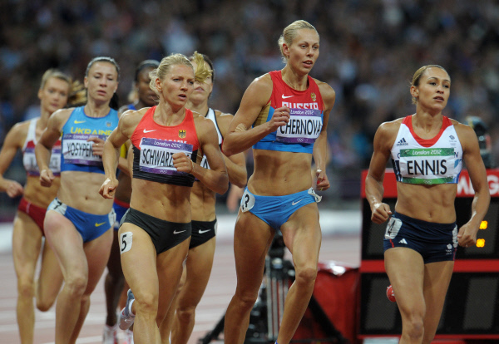
Легкая атлетика
Легкая атлетика один из древнейших видов спорта, её любят и почитают в самых отдалённых уголках планеты.
Она по праву считается королевой спорта.

Slide 3
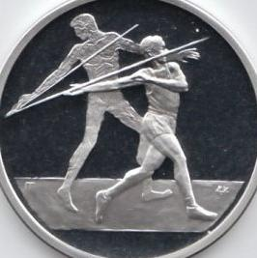
История
История легкой атлетики ведет свое начало
с соревнований в беге на Олимпийских играх
в древней Греции (776г.д н.эры). В программу соревнований входил лишь бег на 1 стадий (192м 27 см). Позднее были включены метание диска и копья.

Slide 4
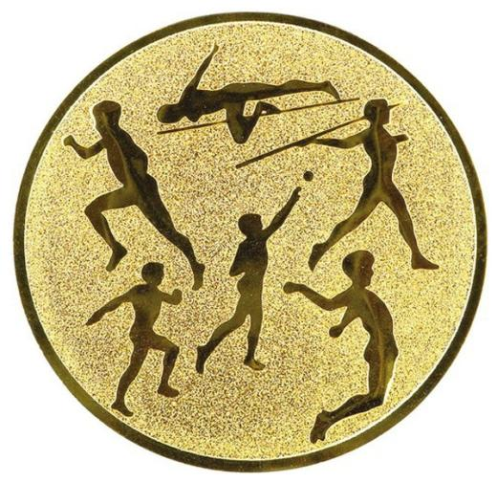
Виды легкой атлетики
Легкая атлетика - вид
спорта, объединяющий
такие дисциплины,
как спортивная ходьба, различные виды бега, прыжки (в длину, высоту,
тройным, с шестом),
метания (диска, копья,
молота), толкание ядра и легкоатлетические
многоборья.

Slide 5
СПОРТИВНАЯ ХОДЬБА
Ходьба - самый распространенный
способ передвижения.
Соревнования по спортивной ходьбе
проводятся на стадионах и дорогах
на дистанции 3, 5, 10, 20 и 50км среди мужчин и женщин.

Slide 6
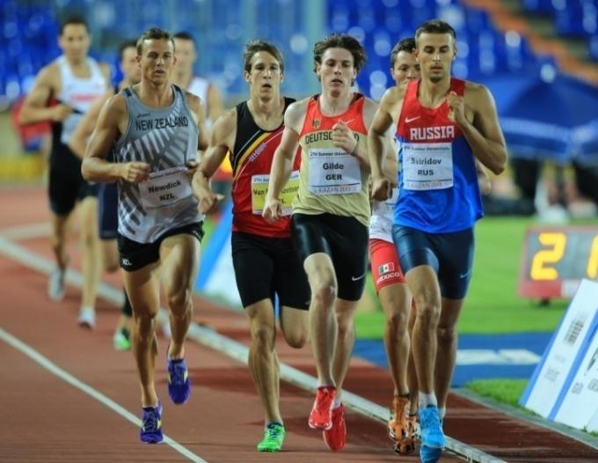
БЕГ
Беговые виды легкой атлетики объединяют
следующие дисциплины:
спринт;
барьерный бег; бег с препятствиями;
эстафетный бег; бег на средние, длинные дистанции и марафон.

Slide 7
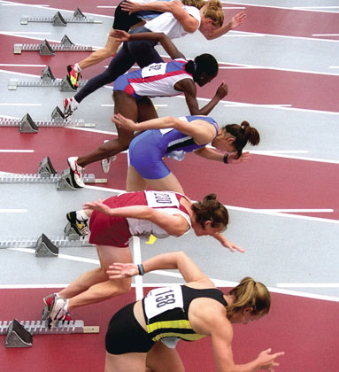
БЕГ
спринтерский БЕГ
Спринтерский бег является одной из самых популярных дисциплин соревнований по бегу и представляет собой дистанции от 60м до 400м. В программу Олимпийских игр включен бег на 100м, 200м и 400м, как у мужчин так и у женщин.

Slide 8
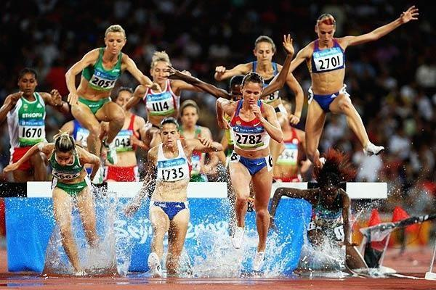
БЕГ
БЕГ с препятствиями
Бег с препятствиями или стипль-чез (3000м) - одна из дисциплин легкой атлетики. Этот вид включен в список Олимпийских игр для мужчин с 1920г., а для женщин с 2008г.
Стипль-чез включает следующие элементы: бег между препятствиями, преодоление препятствий и преодоление ямы с водой.

Slide 9
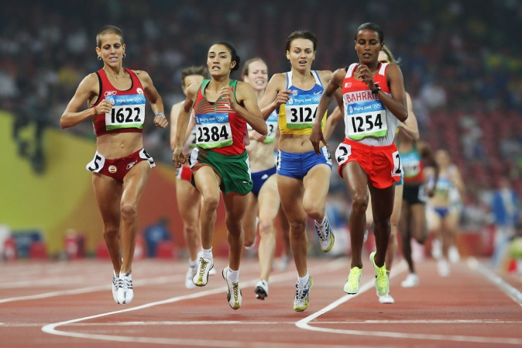
БЕГ
БЕГ НА средние и ДЛИННЫЕ ДИСТАНЦИИ
Различают бег на длинные и средние дистанции. К бегу на средние дистанции относят бег на 800м
и 1500м, на длинные дистанции
от 3000 до 10 000 м.
Спортсмены стартуют с высокого старта, эти виды
включены в Олимпийские игры.

Slide 10
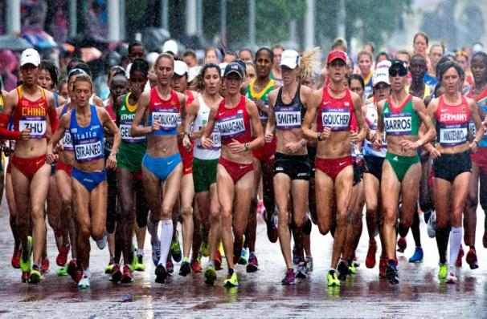
БЕГ
МАРАФОНСКИЙ БЕГ
Марафонский бег – это самая длинная дистанция. Протяженность этой дистанции - 42км 195м и проводится она на шоссе. По ходу дистанции
установлены пункты питания для спортсменов.
Название и дистанция связаны с легендой о
древнегреческом воине, который пробежал
без остановки из Марафона в Афины с вестью о победе
греков над персами.

Slide 11
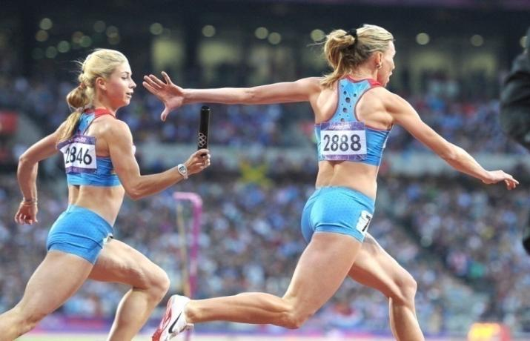
БЕГ
ЭСТАФЕТНЫЙ БЕГ
Эстафетный бег - единственный вид из легкоатлетической
группы, носит командный характер, включает в себя бег 4х100м и 4х400м, как у мужчин так и у женщин.
Принцип бега – передача эстафетной палочки из рук одного бегуна в руки другого за короткое время.

Slide 12
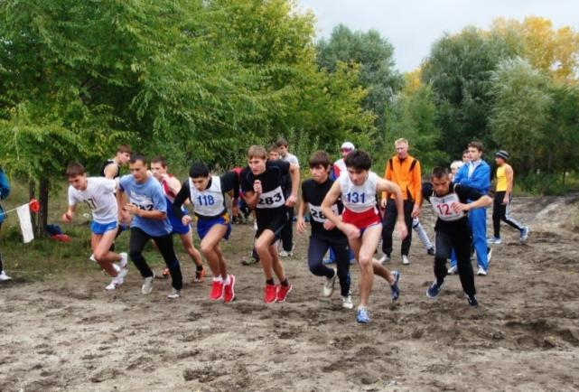
БЕГ
КРОССОВЫЙ БЕГ
Кроссовый бег – это бег по пересеченной местности в лесной зоне или на открытом пространстве.
Длина трассы обычно составляет от 3 до 12 км.
Соревнования проводятся обычно осенью или зимой.

Slide 13
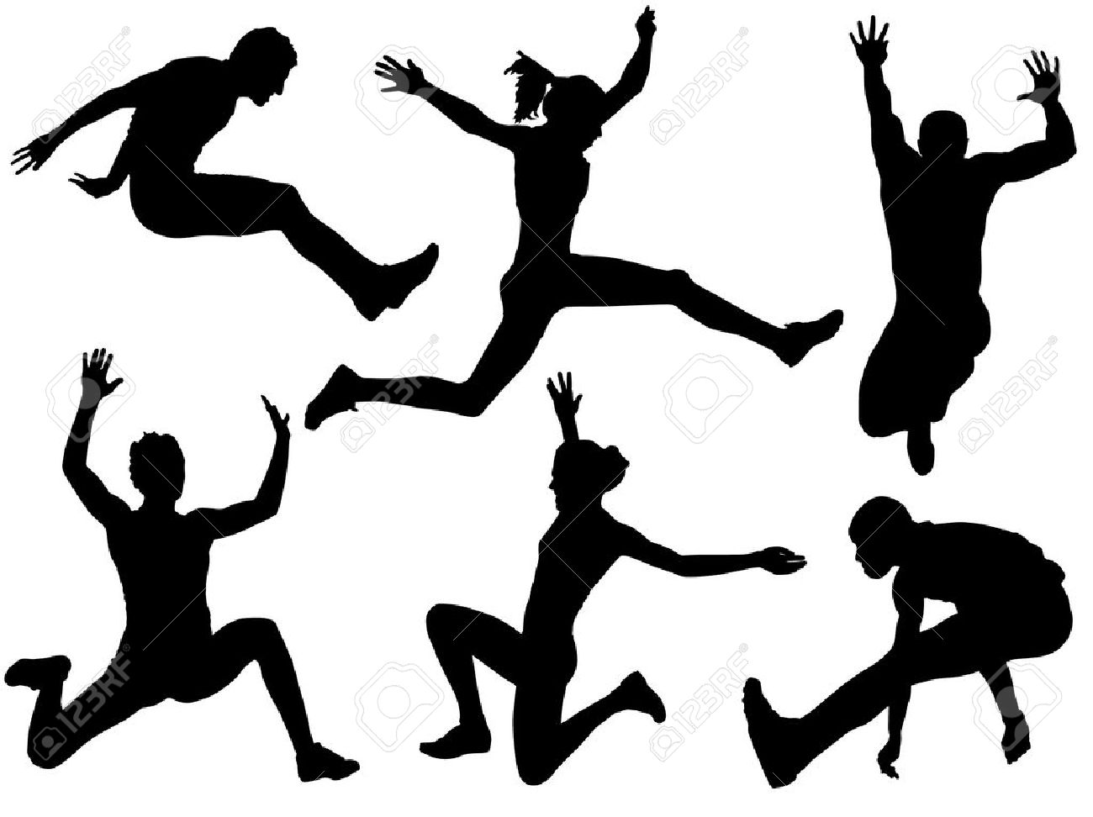
ПРЫЖКИ
Прыжки в легкой атлетики проводятся в длину, в длину тройным, в высоту и в высоту с шестом.
В этих видах соревнуются как мужчины, так и женщины.

Slide 14
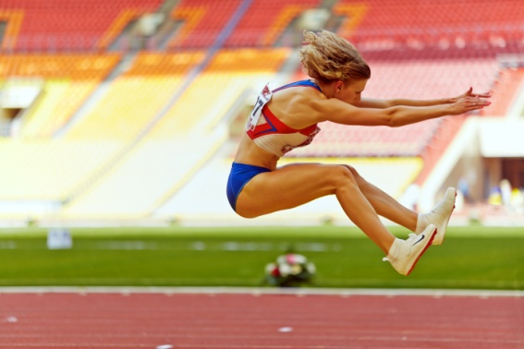
ПРЫЖКИ
ПРЫЖКИ В ДЛИНУ
Прыжок в длину представляет собой сочетание быстрого разбега
с мощным отталкиванием.
В прыжке четыре фазы – разбег, отталкивание, полет и приземление. Все они между собой взаимосвязаны и одинаково важны.
Бег в прыжках в длину напоминает разгон при беге на короткие дистанции, отталкивание выполняется быстро и резко, приземление производится на обе ноги в песок. Прыжки в длину являются олимпийским видом.

Slide 15
ПРЫЖКи
ТРОЙНОЙ ПРЫЖОК
Тройной прыжок- дисциплина легкой атлетики, относящаяся к горизонтальным прыжкам технических видов, похож на прыжок в длину, но после отталкивания от планки спортсмен должен обязательно выполнить скачок, прыжок с одной ноги на другую, а затем прыжок в яму с песком.

Slide 16
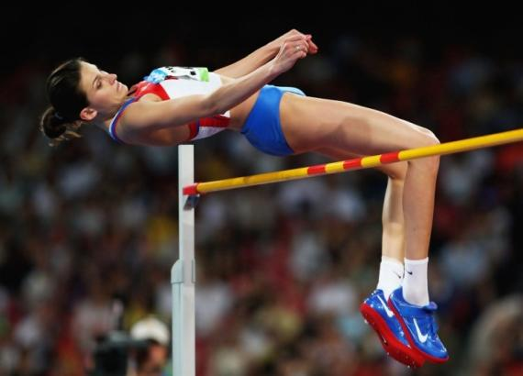
ПРЫЖКИ
ПРЫЖКИ В ВЫСОТУ
Прыжок в высоту –дисциплина
легкой атлетики, относящая к вертикальным прыжкам технических видов.
Составляющие прыжка:
разбег, отталкивание и переход через планку и завершается процессом приземления.
К атлету предъявляются высокие требования относительно физической подготовки.

Slide 17
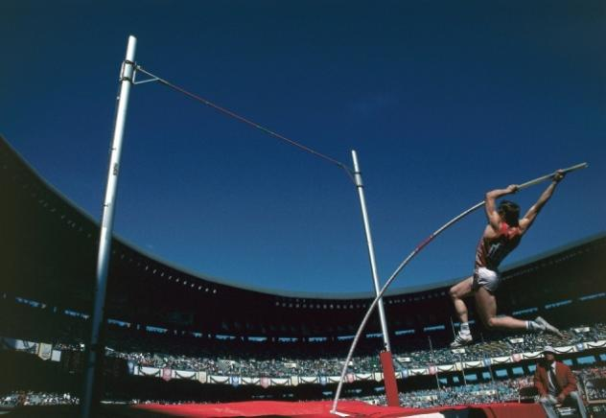
ПРЫЖКИ
ПРЫЖКИ В ВЫСОТУ С ШЕСТОМ
Прыжок с шестом – дисциплина, относящая к прыжкам технических видов легкоатлетической программы.
Здесь спортсмену надо пройти над планкой не опрокинув ее, использовав легкоатлетический шест.
Прыжки с шестом - олимпийский вид, также входит в состав легкоатлетических многоборий.

Slide 18
МЕТАНИЯ
В легкой атлетике различают следующие виды метаний:
- метание диска (2 кг у муж. и 1 кг у жен.);
- метание копья (800г у муж. и 600г у жен.);
- толкание ядра (7257г у муж. и 4000г у жен.);
- метание молота (7265г у муж. и 4000г у жен.).

Slide 19
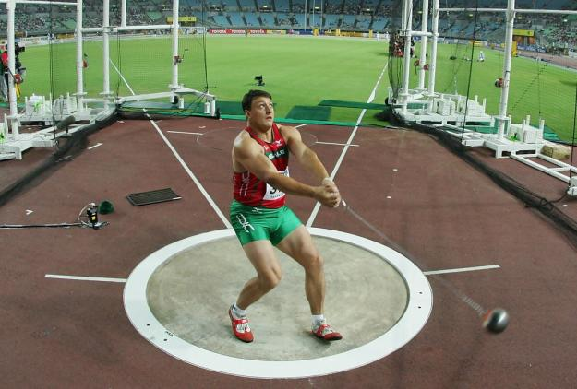
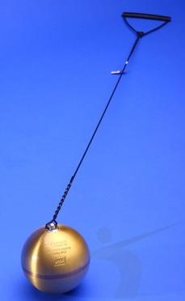
МЕТАНИя
МЕТАНИЕ МОЛОТА
Метание молота- легкоатлетическая дисциплина, заключающаяся в метании
специального спортивного снаряда - молота, на дальность. Молот представляет собой
металлический шар, соединенный тросом с рукояткой.
Эта дисциплина является олимпийской
у мужчин с 1900г., а у женщин с 2000г.

Slide 20
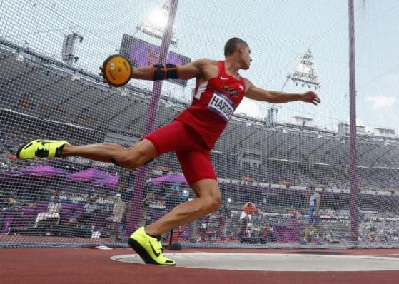
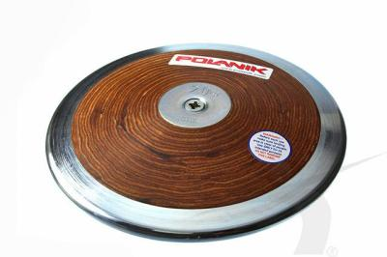
МЕТАНИя
МЕТАНИЕ ДИСКА
Метание диска - дисциплина,
заключающаяся в метании специального спортивного снаряда - диска на дальность. Диск имеет форму линзы.
У мужчин вес диска 2 кг., а у женщин 1 кг. Метание диска у мужчин появилось уже на первой Олимпиаде,
а у женщин в 1928г.

Slide 21
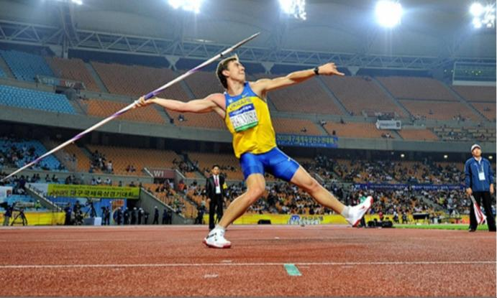
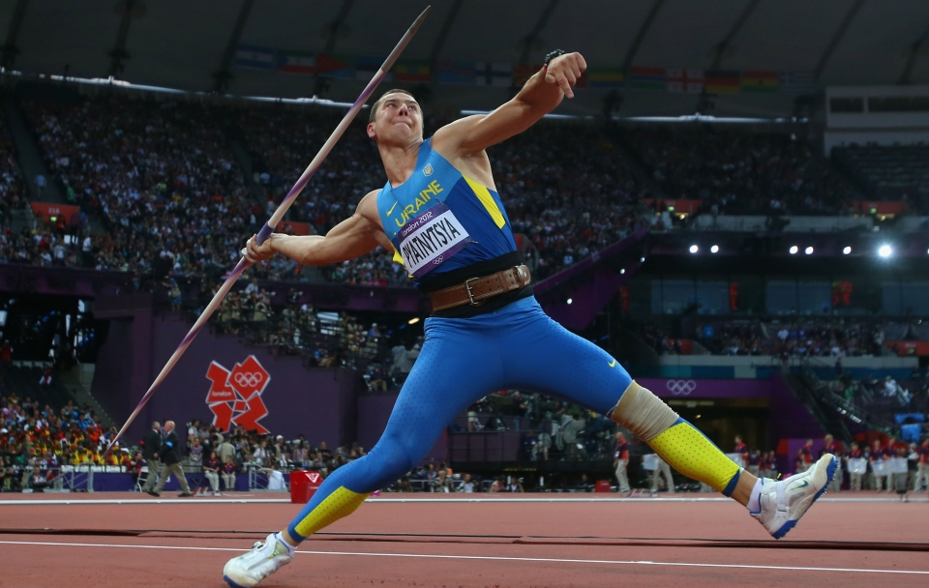
МЕТАНИЕ КОПЬЯ
Метание копья- дисциплина в легкой атлетике,
заключающаяся в метании спортивного снаряда – копья на дальность.
Копье - полый металлический снаряд у мужчин весом
600г., а у женщин 230г. Метание копья на Олимпийских играх у мужчин появилось в 1906г., а у женщин включили в программу в1932г.

Slide 22
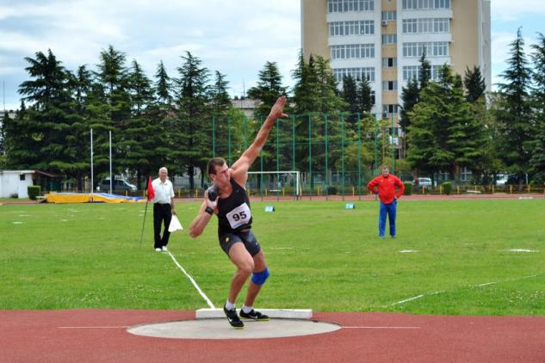
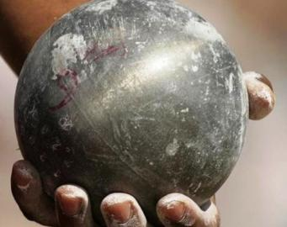
ТОЛКАНИЕ ЯДРА
Толкание ядра - соревнования по метанию на дальность толкающим
движением руки спортивного снаряда -ядра. Ядро - металлический шар 3,4,5,6 и 7.257кг (в зависимости от возраста
занимающегося).
Толкание ядра является Олимпийской
дисциплиной с 1896г. у мужчин, а у женщин с 1948г.

Slide 23
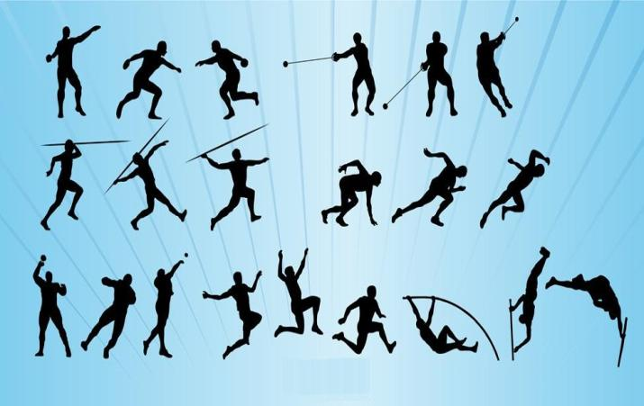
МНОГОБОРЬЕ
Легкоатлетические многоборья – десятиборье у мужчин и семиборье у женщин. Соревнования проводятся в течении 2-х дней, спортсмены набирают очки по результатам в каждом из видов.

Slide 24
ДЕСЯТИБОРЬЕ
Десятиборье – это классическое мужское многоборье, включающее в себя:
бег - на 100, 400, 1500м, 110м с барьерами;
прыжки - в высоту, в высоту с шестом, в длину; метание - копья, диска; толкание ядра.

Slide 25
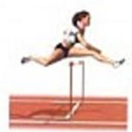
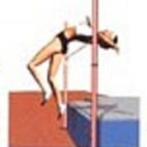
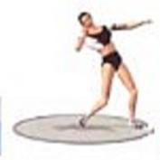
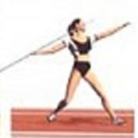
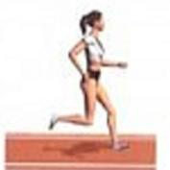
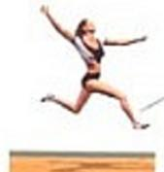
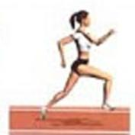
СЕМИБОРЬЕ
Классическое женское семиборье – бег на 100 м с барьерами, 200м, 800м, прыжки
в длину, в высоту, метание копья и толкание ядра.

Slide 26
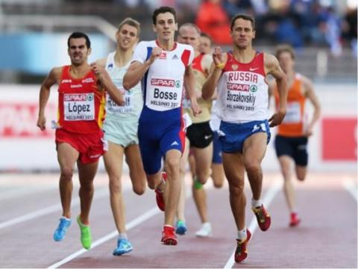
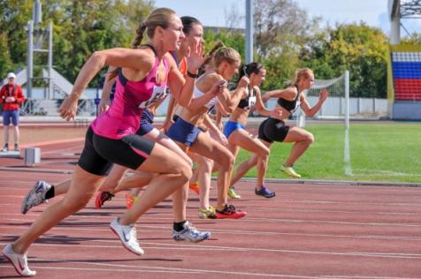
КОРОЛЕВА СПОРТА
Почему легкую атлетику называют
королевой спорта? Возможно ее так
называют потому, что это самый древний из известных нам видов
спорта. Легкая атлетика - королева спорта, объединяет более 40
соревновательных упражнений. Разнообразие упражнений
помогает укрепить здоровье, развить выносливость, воспитывать
характер, волевые и физические качества.

Slide 27
ИСПОЛЬЗУЕМЫЕ ИСТОЧНИКИ:
1. Легкая атлетика: Учебник/ Чеснокова Н.Н., Никитушкина В.Г.
Издательство: Физическая культура, 2010г.
2. Легкая атлетика: Учебное пособие/ Жилкин В.С., Кузьмин В.С.,
Сидорчук Е.В. Издательский центр «Академия» 2003г.
3. Статья «Легкая атлетика» - http://www.ammanu.edu.jo/wiki1/ru/articles/%D0%BB/%D1%91/%D0%B3/%D0%9B%D1%91%D0%B3%D0%BA%D0%B0%D1%8F_%D0%B0%D1%82%D0%BB%D0%B5%D1%82%D0%B8%D0%BA%D0%B0.html
4. Статья «Технические дисциплины»
http://mir-la.com/tekhnicheskie_vidy.html
5. Статья «Легкая атлетика – королева спорта» - http://zdorovosport.ru/leg_atl.html

